Slide 1

C語言練習心得報告
讀書會組員：09唐睿祥、35俞煥睿、36吳劉軒
討論時間：2024/11/
地點：

Slide 2
GitHub程式連結
https://github.com/Kevinkiller1024/NTUT_113-1_CLanguageProgrammingHomework_1121.git

Slide 3
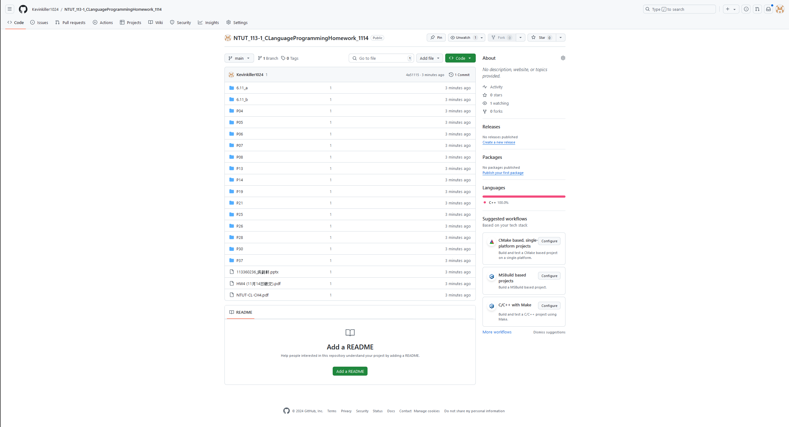
GitHub截圖

Slide 4
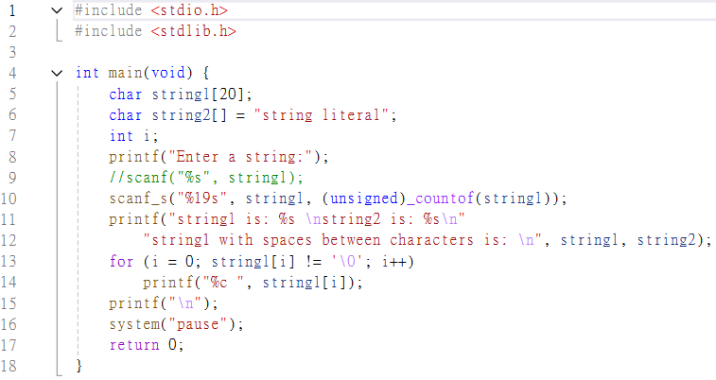
心得
最近這兩次的作業都有一個部分是要我們打上課的PPT內容，我覺得老師的目的是想讓我們理解那一些觀念(傳值呼叫、傳址呼叫、傳參考呼叫、陣列、氣泡排序這些)才讓我們在打一次。
我在要練習字串的P19似乎又被C語言的編譯器搞了，看左圖的第9、10行，這個程式原本是要我們顯示出第一個字串的內容，然而我的電腦不能直接打第9行的程式，所以我問了GPT，他跟我說是緩衝區大小的問題，具體回答在下一頁，但是我上網找了線上版的C編譯器，然而它使用第9行是可以執行的，用第10行反而是錯誤的，所以我覺得很莫名其妙。
還有我當時不知道為什麼輸入string1前面不用加&，所以我又問了GPT，他告訴我說”輸入的string1本身已經是指標型態”，我原本還在納悶說他怎麼會是一個位址，後來才想起來高中學的”如果直接寫一個陣列的名字，他代表的是陣列中的第一筆資料的位址”也就是說 string1 跟 &string1[0]是一樣意思的。
因為我問GPT問題的時候是把整個程式丟給他，然後他有提到說要我在第14行的%c後面加個空格(我原本沒有加)，我原本以為是有語法的錯誤，就問他說為什麼要加，結果是因為加了會更符合題目的要求，所以問他這個問題是我的疏失了，是我沒有看清楚題目，讓他幫我訂正了。
問GPT的問題
重點

